Slide 1






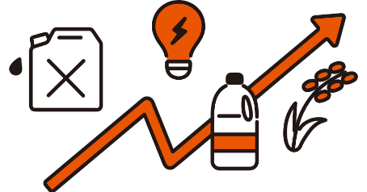
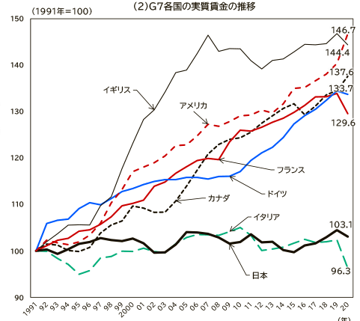

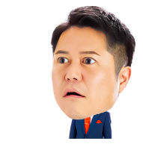











郡山りょう
各SNSは
公式サイト
からアクセス
マンスリーレポート
2025.3月号
2024.12月号
いろんなモノの値段あがりすぎじゃない？
食材や光熱費等の物価上昇が止まりません。賃上げされても生活が厳しいままという声も多いです。その厳しさの背景には実質賃金のマイナスが挙げられます。
実質賃金のマイナスって？
賃金に物価の影響を反映したのが実質賃金です。賃金が1割あがっても、物価が2割あがってたら実質賃金はマイナスになります。
実質賃金が全然上がらない日本
３０年間の変化（１９９５→２０２５）
お米5kgの値段
一方で1995年のサラリーマンの平均年収は約409万。今とあまり変わりません。モノの価格上昇に賃金が追い付かず、実質的な賃金はマイナスに・・・
2,269円
3,679円
セブンスター(タバコ)の値段
220円
600円
ディズニーランド入場料
黒線が日本
4,800円
10,900円
物価高が続く主な原因は？
①人件費や原材料の高騰
②世界の紛争で、エネルギー
価格が上昇している。
③海外の購買力に日本がおいつけ
ていない。
食べ物や製品を作る人の賃金や、それぞれに必要な原材料も、値上がりし続けている！
産油国が生産量を減らすし、輸入国への輸送費も、日本国内での輸送コストも上がる！
アメリカやヨーロッパ諸国の賃金は30年で2倍以上上昇!それらの国の賃金基準で価格がつくと日本人は買えない！
郡山りょうの政策 物価上昇に負けない賃上げ実現へ！
価格転嫁や公正な取引
で収益と賃金を上げる
中小企業を支援し、賃上げしやすい環境を作る！
「同一労働同一賃金」の
実現で賃金格差を無くす
皆さんの製品が適正な値段で売れるように整備を進め、会社の収益性を改善し、賃上げにつなげます。
地域が一丸となって中小企業・地域の振興に取り組む「中小企業振興基本条例」の制定を推進し、賃上げにつなげます。
性別、年齢、働き方を問わず、不合理な賃金差別をなくしていくことで、賃上げにつなげます。
郡山りょう後援会

Slide 2

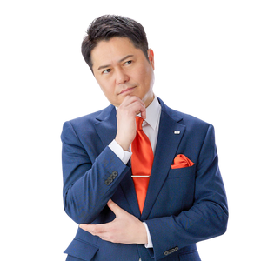




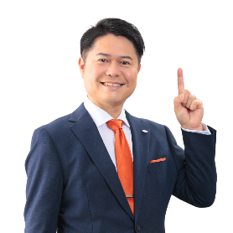


「現場の声」
に郡山りょうが答えます
No.11
なぜ国会には、衆議院・参議院の２つがあるんですか？
既読
皆さんの多様な意見を、よりきめ細やかに丁寧に、政治に反映させるためです。
衆議院・参議院って、何が違うの？
衆議院
立場が不安定な分、優先される。
参議院
立場が安定、じっくりチェック。
・任期は最大４年。いつ解散するか分からない。
・国の予算は、衆議院が先に議論をする。
・参議院と意見が違ったら、衆議院が優先される。
・総理大臣含む内閣を総辞職させる案を出せる。
・任期は６年。解散はない。
・国の決算の議論を重視する。
・一時的な世論や内閣の動向を気にせず、
腰を据えて議論できる。
どちらか１つだけでいいのでは？
①法律を作る国会の権限が、
１つの機関の集中してしまう。
②１つの機関の行き過ぎた
行動をチェックできない。
③１回の選挙の世論で形成され
た国会で議論が進んでしまう。
（総理大臣）
国会の多数派がそのまま
内閣を作るから、国会を
自分の言いなりにしよう…
（国民）
働く者を脅かす政策を強行する国会を止められない！
（政権を支持する議員）
選挙に勝ったから、
何でもできるよね～
海外では、どうなってるの？
（２つある国は２院制、１つだけの国は１院制です）
世界190ヵ国の議会で、約６割（112ヵ国）が１院制。
しかし、民主主義を採る主要な先進国では、２院制が主流。
（例）日本、アメリカ、イギリス、ドイツ、フランス、イタリア、カナダ
など、Ｇ７サミットの参加国は全て２院制。 （出典：列国議会同盟）
以前と比べて、「両方ともあまり差が無くなっている」と言う人も
多いです。しかし参議院こそ、全国の皆さんとじっくり向き合い、
幅広く声を聴かせていただく余裕もあります。長期的な視野で
政策を議論し、実現できる「良識の府」とも呼ばれています。
各SNSは公式
サイトから→

